Slide 1
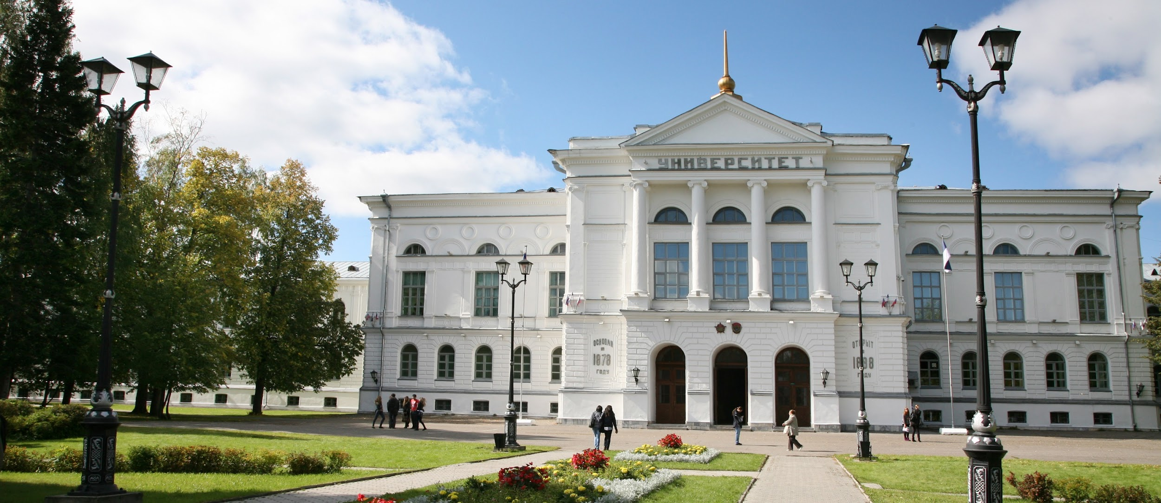


Отчёт 01.12.25
Kirill Zhidkov

Slide 2
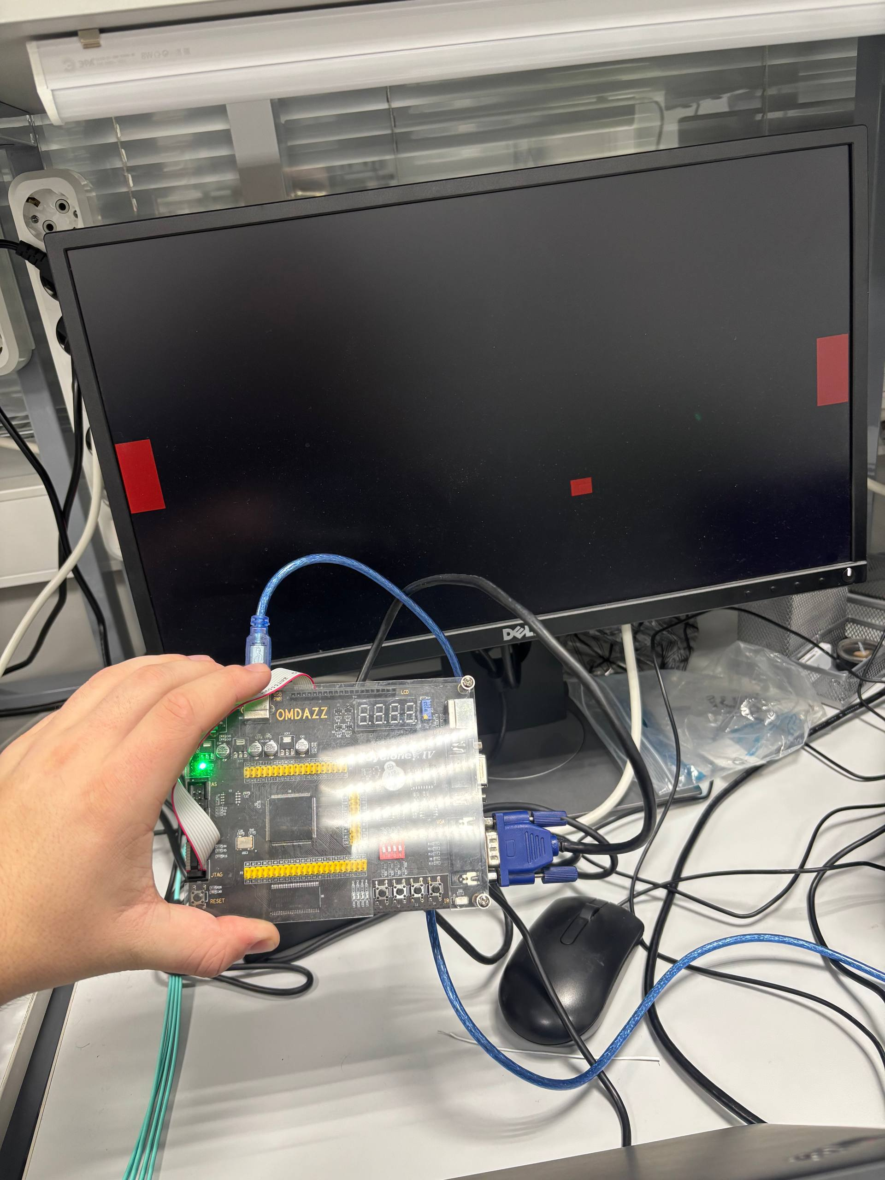
Сделано за две недели
Обсудили реализацию модуля AXI-Stream to AXI-Lite
Подготовил примеры для дня открытых дверей

Slide 3
План на две недели
Писать модуль AXI-Stream to AXI-Lite
Провести день открытых дверей

Slide 4
Спасибо за внимание!

